Slide 1
EPiDEMİYOLOJİDE NEDENSELLİK
Prof.Dr.Mehmet Aktekin

Slide 2
Epidemiyolojide Nedensellik
Öğrenim Hedefleri:
Amaç:
Nedensel ve nedensel olmayan ilişki kavramı
Şansa bağlı ilişki
Hataya bağlı ilişki
Sekonder ilişki
Direk ilişki (Koch Fenomeni)
Multifaktöriyel nedensellik (İndirek İlişki-Hill Kriterleri)
Neden sonuç ilişkisinde;
nedenselliğe nasıl karar verilebileceğinin öğrenilmesi

Slide 3
EPiDEMİYOLOJİDE NEDENSELLİK
Epidemiyolojik araştırmalarda bağımlı ve bağımsız değişkenler arasında ortaya çıkan ilişkiler çeşitli faktörlere bağlı olabilir.
Bu ilişkilerin bazıları nedensel olduğu halde bazıları nedensel değildir.
Araştırmada önemli olan nedensel ilişkileri, nedensel olmayanlardan ayırabilmektir.

Slide 4
EPiDEMİYOLOJİDE NEDENSELLİK

Slide 5
EPiDEMİYOLOJİDE NEDENSELLİK
Şansa bağlı ilişki (Random association)
Hataya bağlı ilişki (Artefaktual association)
Sekonder ilişki (Secondery Association)
Nedensel ilişki(Direct/Indirect Association)

Slide 6
1. Şansa Bağlı İlişki
Bağımlı ve bağımsız değişkenler arasında gerçek bir ilişki olmadığı halde yapılan analizlerde tesadüfen ortaya çıkan ilişki türüdür.
Araştırmanın tekrarlanması ve örnek büyüklüğünün arttırılması ile ortadan kaldırılabilir.
Araştırma sonunda yapılan istatistiksel önemlilik testleri ile bertaraf edilir.

Slide 7
Şansa Bağlı İlişki

Slide 8
Şansa Bağlı İlişki

Slide 9
2. Hataya bağlı ilişki (bias)
Araştırmanın planlanması, uygulanması ve değerlendirilmesi sırasında yapılan hatalara bağlı ilişkidir.
Seçici hatırlama
Tanı hataları
Seçici mortalite, seçici yaşama
Kayıt hataları

Slide 10
Hataya bağlı ilişki

Slide 11
Hataya bağlı ilişki

Slide 12
3.Sekonder ilişki
Bağımlı ve bağımsız değişkenler arasında neden-sonuç ilişkisi olmadığı halde, her iki değişkeni de etkileyen ortak faktörler (confounding variables) nedeniyle görülen ilişkidir. (Dondurma tüketimi ve suda boğulma ilişkisi)

Slide 13
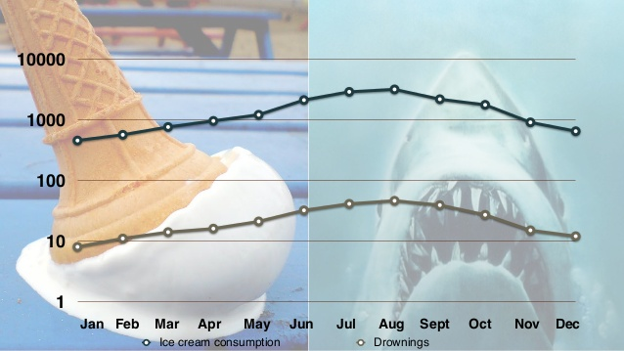
Sekonder ilişki

Slide 14
4. Nedensel ilişki
Bir mikrobiyolojik etkenin bir hastalığa yol açmasında olduğu gibi direk, ya da kronik hastalıklarda olduğu gibi birden çok nedenin etken olduğu indirek ilişkiler nedensel ilişkilerdir.

Slide 15
KOCH fenomeni- direk ilişki
Bir biyolojik etkenin hastalığın nedeni olup olmadığı:
Benzer klinik tablo gösteren vakaların hepsinde aynı biyolojik etken bulunmalıdır
Biyolojik etken tüm hastalardan izole edilmeli ve/veya kültürde üretilmelidir
Kültürde üretilen ajan hassas hayvan veya insana verildiğinde aynı klinik tablo meydana gelmelidir

Slide 16
Çok etkenli (indirek) ilişki
Çok etkenli nedensellik
Hücre düzeyinde değişiklikler
Hastalık

Slide 17
Nedensel ilişki
Değişkenler arası ilişkinin nedensel olup olmadığını belirlemek için çeşitli kriterler göz önüne alınır (Hill Kriterleri)

Slide 18
Nedensel ilişki
İlişkinin kuvveti : Arttıkça nedensel olma olasılığı artar; rölatif risk ve tahmini rölatif risk bu gücü belirler.
Etkenin varlığı ve dozu arttıkça sonucun artışı beklenir. Korelasyon katsayısı ve doz cevap ilişkisi bu nedenselliğin belirleyicisidir.
İlişkinin tutarlılığı:Hem hastalık hem de nedenin toplumda dağılımının benzerliği nedenselliği destekler.
İlişkinin sürekliliği: Araştırmanın tekrarlanması halinde aynı ilişkinin bulunması.
İlişkinin spesifik olması: Tek bir etkenin tek bir hastalığa neden olması
İlişkinin zamana uyumu: Neden olarak düşünülen olayın, sonuç olarak düşünülen olaydan daha önce var olması.
İlşkinin mantıklı olması: Elde bulunan laboratuar, klinik ve toplumsal bilgilerle uyumlu olması

Slide 19
Direk nedensel
İndirek nedensel
Sekonder
Şansa bağlı

